Slide 1
TIẾNG VIỆT 1
Tập 1
Tuần 11
Bài 57: Ôn tập

Slide 2


















3
1
2
Notes:
Ấn 1 lần để phương tiện xuất hiện.
Ấn vào số để hiện bài tập.
Ấn vào chú công an để dẫn người qua đường.

Slide 3
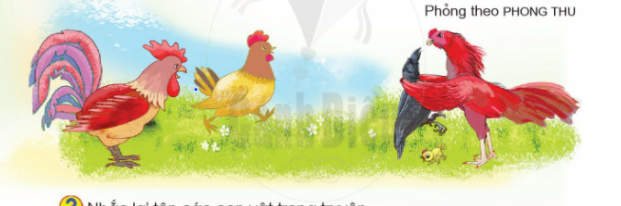

Slide 4
Tóm cổ kẻ trộm
Quạ ghé xóm gà. Gà mơ ngờ ngợ: “Quạ la cà làm gì?”.
Sớm ra, gà tía la om sòm: “Có trộm!”. Gà mơ than: “Có kẻ đã tha gà nhí đi.”.
Vừa khi đó, thám tử gà cồ tóm cổ quạ. Cả xóm ùa ra, quạ sợ quá.
Phỏng theo PHONG THU
ghé xóm gà
ngờ ngợ
la om sòm
thám tử gà cồ
tóm cổ

Slide 5
Tóm cổ kẻ trộm
Quạ ghé xóm gà. Gà mơ ngờ ngợ: “Quạ la cà làm gì?”.
Sớm ra, gà tía la om sòm: “Có trộm!”. Gà mơ than: “Có kẻ đã tha gà nhí đi.”.
Vừa khi đó, thám từ gà cồ tóm cổ quạ. Cả xóm ùa ra, quạ sợ quá.
Phỏng theo PHONG THU
2
1
3
5
6
7
4
8
9

Slide 6
Tóm cổ kẻ trộm
Quạ ghé xóm gà. Gà mơ ngờ ngợ: “Quạ la cà làm gì?”.
Sớm ra, gà tía la om sòm: “Có trộm!”. Gà mơ than: “Có kẻ đã tha gà nhí đi.”.
Vừa khi đó, thám từ gà cồ tóm cổ quạ. Cả xóm ùa ra, quạ sợ quá.
Phỏng theo PHONG THU
1
Quạ ghé xóm gà. Gà mơ ngờ ngợ: “Quạ la cà làm gì?”.
2
Sớm ra, gà tía la om sòm: “Có trộm!”. Gà mơ than: “Có kẻ đã tha gà nhí đi.”.
3
Vừa khi đó, thám từ gà cồ tóm cổ quạ. Cả xóm ùa ra, quạ sợ quá.

Slide 7

Tóm cổ kẻ trộm
Quạ ghé xóm gà. Gà mơ ngờ ngợ: “Quạ la cà làm gì?”.
Sớm ra, gà tía la om sòm: “Có trộm!”. Gà mơ than: “Có kẻ đã tha gà nhí đi.”.
Vừa khi đó, thám từ gà cồ tóm cổ quạ. Cả xóm ùa ra, quạ sợ quá.
Phỏng theo PHONG THU

Slide 8
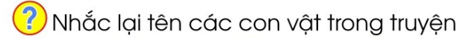
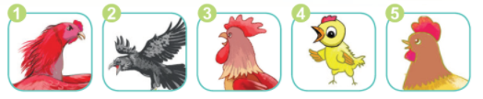

Gà cồ
Quạ
Gà tía
Gà nhí
Gà mơ

Slide 9
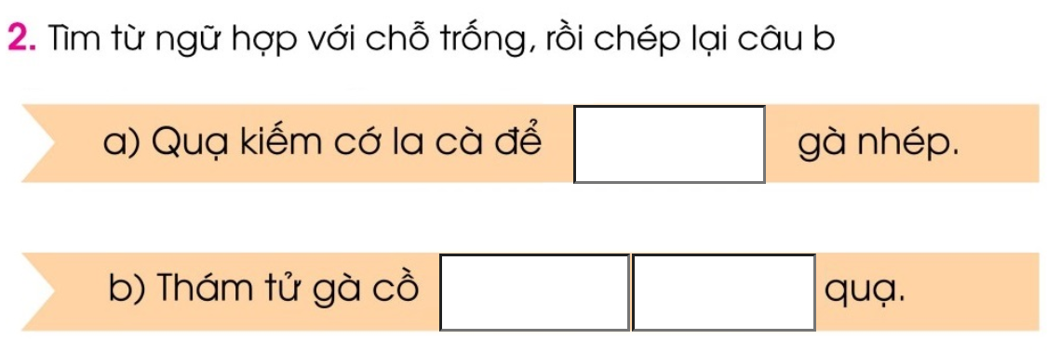

tha
nhí.
tóm
cổ

Slide 10
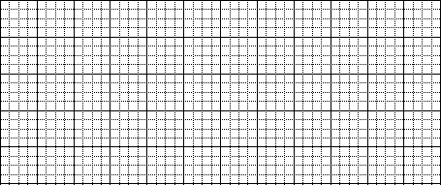

b) Thám tử gà cồ tóm cổ quạ.
Thám tử gà cồ tóm cổ quạ

Slide 11

Dặn dò

